Slide 1
왜 독도가 한국의 영토인가? - 역사적 근거
독도영토학
중국어중국학과 21701837
김담이

Slide 2
목차
  독도?
  독도가 우리의 영토인 이유?
  일본이 주장하는 근거?

Slide 3
독도영토학
독도?

Slide 4
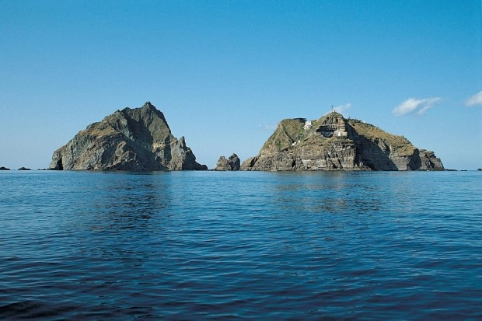
독도영토학
독도
[ Dokdo , 獨島 ]
소재지 : 경상북도 울릉군 울릉읍 독도리 1∼96
문화재 지정번호 : 천연기념물 제336호
총면적 : 187,544㎡
한반도에서 가장 오래된 화산 섬

Slide 5
독도영토학
독도가 우리의 영토인 이유?

Slide 6
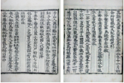
독도영토학
독도는 역사적, 지리적, 국제법적으로 명백한 우리 고유의 영토이다.
512년
(우산국 복속)
신라 이찬(伊湌) 이사부(異斯夫)가
우산국을 정벌하여 신라가 우산국을 복속하여
이로써 울릉도 독도의 역사는 함께 시작

Slide 7
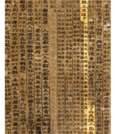
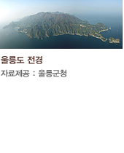
독도영토학
1454년
(세종실록 지리지)
조선 초기 관찬서인 <세종실록 지리지>는
울릉도와 독도가 강원도 울진현에 속한 두 섬
1625년
(다케시마(죽도, 竹島) 도해(渡海) 면허)
일본 도쿠가와 막부가 오오야 · 무라카와 두 가문에게
발급한 울릉도 조업 허가서

Slide 8
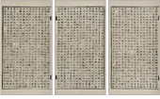
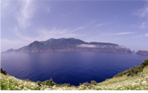
독도영토학
1693년
(안용복 일본 납치)
안용복, 박어둔 두 사람이 울릉도에서 어업을 하다가
일본 선원들에게 잡혀 일본으로 끌려간 사건
1694년
(울릉도 수토제도 시행결정)
영의정 남구만의 건의에 따라 2년 걸러 한 번씩 관원을
울릉도에 파견하여 수토를 하기로 결정

Slide 9
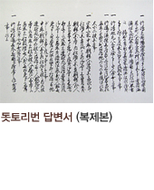
독도영토학
1695년
일본 돗토리번 답변
일본 막부는 울릉도 영유권에 대해 알아보기 위해
돗토리번에 울릉도의 소속을 질문

Slide 10
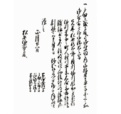
독도영토학
1696년 1월
(다케시마 도해금지령)
돗토리 번은 조선 어민이 울릉도에
오지 못하게 하기 위해 막부(에도 막부)에게 청함

Slide 11
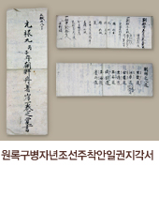
독도영토학
1696년 5월
(안용복 일본 도해)
안용복이 울릉도에 어업 온 일본 어선을 추격하여
독도에서 쫓아버리고, 일본에까지 다녀온 사건이다.

Slide 12
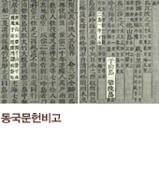
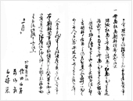
독도영토학
1770년
(동국문헌비고 여지고)
국왕 영조의 명에 의해 조선의 문물제도를 기록한 관찬서
1870년 일 외무성
(조선국교제시말내탐서)
외무성 관리인 사다 하쿠보등이 조선을
시찰한 후 외무성에 제출한 보고서

Slide 13
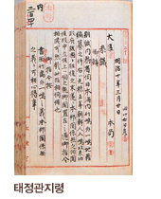
독도영토학
1877년
(태정관(太政官)지령)
1877년 3월 일본 최고 행저기구인 태정관이 내무성에
울릉도와 독도가 일본령이 아니라고 내린 지령

Slide 14
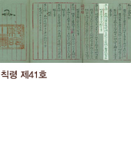
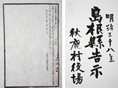
독도영토학
1900년
칙령 제41호 반포
고종 황제는 칙령으로 ‘울릉도(鬱陵島)를 울도로 개칭하고
도감을 군수로 개정한 건을 제정 반포
1905년
시마네현고시 제40호
일본의 독도 영토 편입을 알리는 지방고시

Slide 15
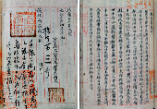
독도영토학
1906년 3월
울도군수 심흥택 보고서
울도군수 심흥택이 울릉도를 방문한
일본 시마네현 관민 조사단으로부터
일본이 독도를 영토 편입했다는 소식을 듣고,
다음 날 강원도 관찰사와 내부에 보고한 문서
1906년 5월
(의정부 참정대신 지령 제3호)
대한제국 최괴의 행정기구인 의정부에서
일본의 독도 영토 편입을 부인하는 지령

Slide 16
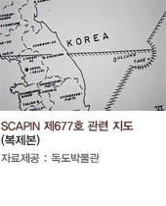
독도영토학
1946년 1월 29일
(연합국최고 사령관 각서(SCAPIN) 제677호)
제2차 세계대전 종전 후 일보의 통치 행정 범위에서
독도를 제외시킨 각서
1946년 6월 22일
(연합국최초사령관 각서(SCAPIN) 제1033호)
연합국 최초사령관이 SCAPIN 제 677호에 이어
일본의 선박 및 국민이 독도 또는 독도 주변12해리 이내에
접근하는 것을 금지한 각서

Slide 17
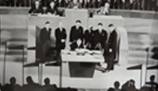
독도영토학
1951년
(센프란시스코 강화조약체결)
센프란시스코 강화조약은 제2차 세계전을
종결하면서 연합국과 일본이 체결한 조약

Slide 18
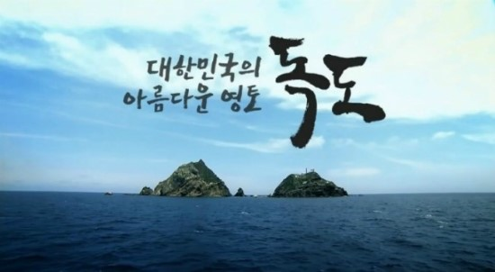
독도영토학
독도가 우리 땅인 이유?
: https://youtu.be/wcn57KJNKP8

Slide 19
독도영토학
일본이 주장하는 근거?

Slide 20
독도영토학
다케시마는 역사적 사실에 비추어도 또한 국제법상으로도 분명히 일본 고유의 영토이다.
- 한국에 의한 다케시마 점거는 국제법상 아무런 근거가 없이 행해지는 불법 점거
- 한국이 이런 불법 점거에 따라 다케시마에 대해 실시하는
그 어떤 조치도 법적인 정당성을 가지지 않는다.
3. 일본국은 다케시마 영유권을 둘러싼 문제에 대해
국제법에 따라 침착하고도 평화적으로 분쟁을 해결할 생각이다.
4. 1905년 이전에 한국이 다케시마를 실질적으로 지배하고 있었던 것을
나타내는 명확한 근거는 제시되지 않는다.

Slide 21
독도영토학
감사합니다.

